Slide 1
软件需求工程 Software Requirements Engineering
吴春雷
软件工程系

Slide 2
Course Objectives
了解和掌握软件需求工程的基本知识
需求工程在软件和软件工程中的地位和角色
需求工程中当前常用的技术、方法和工具
通过实例项目中需求的获取和分析获得对基本软件需求工程技术的实践经验
获得对在需求工程领域进行进一步研究的背景知识
对需求工程研究的方法学的观点
该领域当前的研究的观点和方向
对相关文献的了解

Slide 3
Teaching and Exam
16课时讲课+2次讨论课（4个班分别进行）
多互动 (sitting with your group members)：
讨论课前一天必须提交PPT文件及相关文档 （列出组员贡献）
提交以后还要不断进行完善，到学期末再提交一份完善的文档
总成绩：考试成绩50%+平时成绩50%

Slide 4
第1章 软件需求概述

Slide 5
什么是软件需求
软件产业缺乏统一定义的名词术语来描述需求工作：用户需求、软件需求、系统需求、产品需求等。
客户的“需求”对开发者似乎是一个较高层次的产品概念。
开发人员所说的“需求”对用户来说又像是详细设计。
这些描述和理解都是正确的，因为，软件需求包含着多个层次，不同层次是从不同角度与不同程度反映着细节问题。

Slide 6
什么是软件需求
不同的人对软件需求给出了不同的定义：
(1)Jones认为需求是“用户所需要的并能触发一个程序或系统开发工作的说明”（Jones 1994）。
(2)需求分析专家Alan Davis （1993）：“从系统外部能发现系统所具有的满足于用户的特点、功能、属性等”
(3)IEEE软件工程标准词汇表（1997年）中定义需求为：
①用户解决问题或达到目标所需的条件或功能（Capability）。
②系统或系统部件要满足合同、标准、规范或其它正式规定文档所需具有的条件或功能。
③一种反映上面①或②所描述的条件或功能的文档说明。

Slide 7
需求为什么重要
有些人并不缺少解决问题的办法， 而是不知道问题之所在。
-----Gilbert Keith Chesterton(切斯特顿 英国作家)
在《爱丽丝奇境历险记》这本小说中，
爱丽丝问道：“您能告诉我，从这儿我应该朝哪条路走吗？”
猫回答说：“这取决于您想去哪儿。”
“ 我不知道。”爱丽丝答道。
“那么随便哪条都行。”猫回答说。
——思考：自己项目想去哪？！

Slide 8
需求为什么重要
软件开发的目的是满足用户的需要
用户的这些需要是由软件需求进行定义的。
需求规定了项目范围并使开发团队明白用户的真正需要。
每个项目的成功与失败都依赖于需求的质量。
工程的观点：只有当工程师对问题有了充分的理解后，一个好的解决方案才能被开发出来
经济的观点：对错误，越长时间没有被检测出来，开销就会越大。在维护阶段修正一个需求时的错误，比在需求阶段修正它，代价会增加200倍。
经验的观点：未能理解和管理需求是过度开销和不能按时完成等的最大的原因。

Slide 9
需求为什么重要
客户给出的需求绝不能直接作为团队开发的软件需求。
团队会从不同的用户或客户哪里获得不同的观点。
把用户的需要和为了满足用户需要产品必须做的工作分别写到不同的文档中。他们分别是用户需要和软件需求说明书。

Slide 10
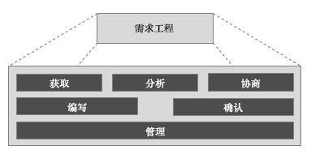
什么是需求工程
需求工程是系统性地、规范地进行需求获取、分析、协商、编写、确认和管理，使期望和目标在一个产品中实现。需求工程的目标是开发好的（不是完美的）需求，并在实施过程中针对它的风险和质量进行管理。

Slide 11
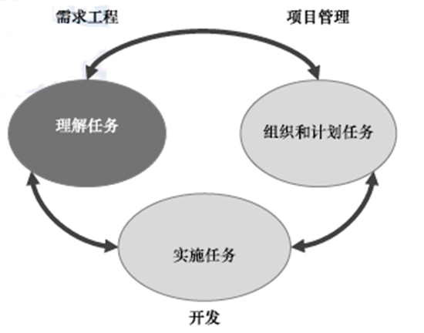
什么是需求工程
需求工程尝试为一个产品的用户和开发人员建立一个共同的需求基础。所以需求工程在整个产品开发过程中非常关键。

Slide 12
什么是需求工程
需求工程不是在开发开始时就结束了，而是伴随整个开发过程直至产品交付。需求工程不仅仅在新产品，也在对现有产品变更中扮演角色。需求工程应用于项目开始前和整个项目周期。需求工程技术多样，但从需求获取到管理各阶段的活动都是必需的，可以用多种技术开展这些活动，但不能省掉这些活动。

Slide 13
不合格需求的情况
用户参与不足
忽略了用户的分类
模棱两可的需求
不必要的产品特性
自我猜测的需求
规格说明过于简单
用户需求的不断增加与变更

Slide 14
需求没有做好一般产生的后果
浪费时间和资源用以满足用户可能并不需要的需求（过度实现一些功能）
开发出来的产品虽然技术上先进，但并不是用户的真正需要
总是花费较长的时间才能达成对产品设计的共识
在产品设计、开发和测试过程中对用户需求的解释不完全一致
团队厌倦因需求不断被重新解释而导致的返工
不正确的或未说明的需求导致团队与用户间的相互不满与埋怨
时间浪费、成本增加，在一些投标项目中不能低价

Slide 15
问题域和解空间
问题域是指开发产品的应用领域，即在客观世界中该由产品处理的业务领域。解空间在某些方面会改变问题域（映射的概念），否则它就不可能解决问题。
客户的需求是整个产品开发过程的核心。
团队要想在规定的时间和预算内开发出符合客户真正需要的高质量的产品，就必须首先理解用户的真正需要，即找出用户真正的问题之所在。
真正的用户和其他涉众之所在即是团队研究的问题域。

Slide 16
讨论：开发中的矛盾
对客户来说，系统能帮他们解决问题的即是有用的。产品如果做不到这一点，功能再强大客户也会感觉没有用。
在很多团队中，负责需求收集的人员通常有很强的技术背景，习惯于把注意力集中在系统应该有什么样的功能，以及如何实现这些功能上，致使他们往往在没有深入理解用户问题，没有首先定义独立于解决方案的全面而真实的需求集合的情况下，就直接进入解决方案。

Slide 17
讨论：做产品设计的人员是否应该同时做需求？
CSDN的调查结果表明，在大约60%的项目公司里，做需求的人员也同时负责产品的设计和实现。这样是否合适？

Slide 18
讨论：做产品设计的人员是否应该同时做需求？
做需求的人和做开发的人应该是两种具有不同思维的人，做需求的人员应具有集成的思维，把问题集成起来考虑；而做开发的人通常具有分解的思维，需要把要解决的问题分解为对象，分解为模块，然后逐一解决。因此，做产品设计的人员不要同时做需求是很有必要的。

Slide 19
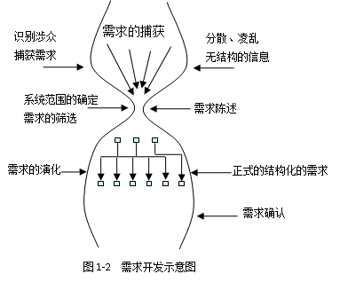
*需求开发过程
上端：需求捕获过程，收集的信息高度抽象、分散、非结构化
筛选：需求分析的过程->对要解决的问题进行梳理分析，对系统范围进行限定，选择其中合适的、现实的、精炼了的需求。
下端：需求规格说明及需求确认的过程。通过漏斗的筛选和梳理，获得的是产品要满足的需求。这时的需求是有结构的正式的信息，用以交代给开发团队，作为设计解决方案的基础。

Slide 20
需求的层次
业务需求
用户需求
系统需求

Slide 21
业务需求
即系统目标，描述组织的高层目标，从总体上描述为什么要开发系统。
通常来自于组织的高层，如项目投资人、实际用户的管理者等。对业务的需求可能是增加收入、降低成本、提高客户服务水平、实现监督管理等。通常在愿景和范围文档中予以说明。
在RUP的需求工作流程中，首要的问题是要了解用户利用待开发产品试图解决的问题的定义和范围，确定涉众，获取涉众需要。

Slide 22
用户需求
用户需求描述用户使用产品必须要完成的任务，即描述用户使用系统能做些什么。通常通过对用户进行访谈、召开研讨会，对用户的工作场景进行整理，建立需求模型等，获得用户角度的需求。特点：
零散：用户可能从不同角度，提出不同层面，不同力度的需求，需求的表达形式也多种多样。
存在矛盾：多个用户处于组织的不同岗位、不同层面，他们提出的需求可能存在片面性，甚至不同用户的需求可能还会相互矛盾。

Slide 23
用户需求
需求捕获后还需要进行需求的梳理、分析，找出隐性需求，消除不完整需求等，形成精确描述的、完整的、结构化的需求。用户需求是非常重要的，可通过用例、特性、用户故事或场景予以说明

Slide 24
系统需求
通过系统的用户界面，用户可以了解系统与系统进行交互。
界面中的概念、图像及术语要适合用户的需求。关键差异不在于需求，也不在于详细用例，而在于用户的特征及系统的运行环境。
一个交互系统成功的标志在于满足用户的需求。在计算机领域和问题领域都缺乏经验的用户所需的操作界面与专家用户的界面会存在很大差别。

Slide 25
需求层次及输出
需求 | 输出的主要内容
业务需求 | 高层业务需求：业务目标
 | 涉众需要
 | 业务流程
 | 业务规则
 | 词汇表
用户需求 | 特性
 | 功能需求
 | 非功能需求及限制
 | 用例或用户故事
系统需求 | 界面说明
 | 交互接口
需求层次的划分体现了需求工作的不同阶段及其产物。
业务需求是需求定义的产物，用户需求是需求捕获的产物，系统需求是需求分析与建模的产物
讨论：思考自己项目在这三个层次的需求及输出

Slide 26
需求的分类
功能性需求
非功能性需求

Slide 27
功能性需求
规定了产品中必须实现的软件功能，用户通过这些功能完成各项任务，满足其业务需求。
功能需求有时也被称为行为需求，因为它通常是对产品的一个行为进行描述。
例如：软件允许库存管理员查看库存信息；当库存量降低到规定的最小数量时，软件将提醒操作人员；软件发送电子邮件通知用户其预定已经被接受。

Slide 28
非功能性需求
指软件产品为满足用户业务需求而必须具有的除功能需求以外的特征和限制，它描述了产品必须具备的属性或品质。主要包括：
质量属性：主要描述产品的性能和操作环境。例如系统的性能、容量、可靠性、可维护性可扩展性和对技术和对业务的适应性
限制条件：主要描述软件设计和实施的限制条件。例如，软件允许的最大同时在线的用户数量，软件的操作环境，软件采取的编程语言等。
外部接口：是软件与其之外的硬件、软件以及人相互作用的接口。

Slide 29
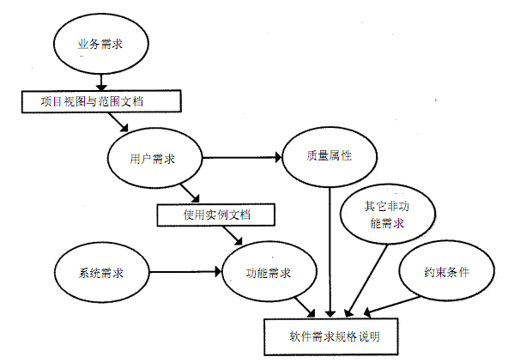
非功能性需求
提示：需求并不包括设计细节、实现细节、项目计划信息或测试信息。需求关注的是你究竟想开发什么。一般地，功能需求描述产品应该做什么，非功能需求则为功能需求的实现设定约束。
图1-3 软件需求个组成部分之间的关系

Slide 30
讨论
请试着描述你们项目组产品的三个功能性需求和三个非功能性需求。或
组员都在用什么手机？为什么选用此手机？试着讨论手机的特点是为了满足用户的哪些需求（分功能性需求和非功能性需求）

